Slide 1
Can Machine
김무열

Slide 2
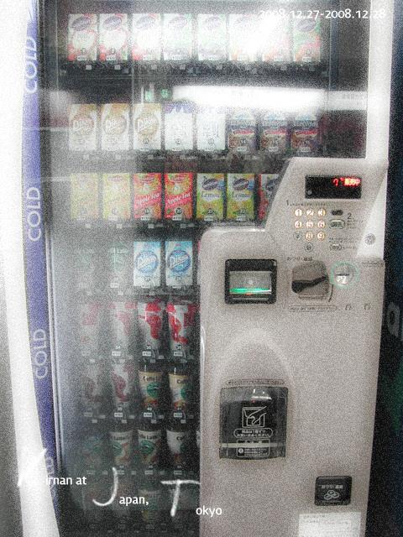
목차
프로젝트 목적
프로젝트 개요
개발 진행 세부 과정
요구사항
프로그램 기능 및 주요 기술 분석
프로그램 구성도
프로그램 실행
향후 개선 방향
프로젝트 후기

Slide 3
프로젝트 목적
실생활의 자판기의 원리를 생각해보고 이를 C언어를 이용해 구현
포인터의 배열을 이용하여 품명과 특수문자 연결 활용

Slide 4
프로젝트 개요
자판기의 주요 기능인 돈 넣기, 캔 선택, 잔돈 받기, 캔 받기 기능을 구현한다.
돈 넣기에는 1000원, 500원, 100원, 50원, 10원 단위로 넣을 수 있다.
캔 가격보다 잔액이 크면, 캔을 선택할 수 있으며 캔 나오는 곳으로 캔이 나오게 된다.
잔돈 받기는 돈 넣기와 마찬가지로 단위에 따라 반환된다.
캔 받기 실행 시 캔 나오는 곳에 쌓인 캔이 없어진다.

Slide 5
개발 진행 세부과정
요구사항 분석
주요 기술 분석
구현 가능성 테스트
작업 분배와 응용프로그램 제작
응용프로그램과 인터페이스 작업
테스트, PPT, 문서화

Slide 6
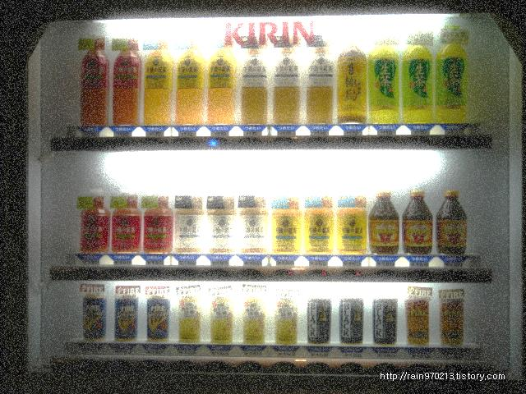
요구사항 분석
자판기 상태 변화에 따라 자판기 상태 재 출력
현재 자판기에 입력된 금액의 크기에 따라 뽑을 수 있는 음료의 종류가 다름

Slide 7
프로그램 기능 및 주요 기술 분석
각 캔의 특성은 구조체 변수로 선언 하며, 캔의 모양과 이름 및 가격과 나머지 자판기 상태 변수를 전역 변수로 나타내었다.
세부 메뉴 별로 SubMenu함수로 기능을 분류 하였다.
Open변수를 통해 자판기에 입력된 가격에 따른 뽑을 수 있는 캔을 분류 하여 표시하도록 한다.

Slide 8
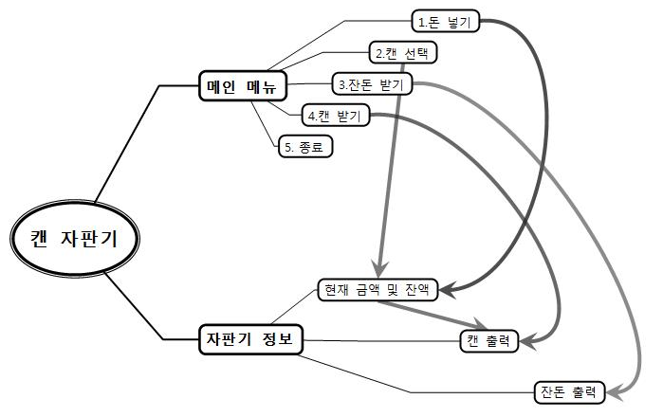
프로그램 구성도
입력된 단위에 따라 자판기 금액 입력
선택된 캔의 가격과 현재 가격을 체크하여 캔 나오는 곳으로 캔 출력
자판기 내의 잔돈을 잔돈 나오는 곳으로 출력
캔 나오는 곳에 쌓인 캔을 제거

Slide 9
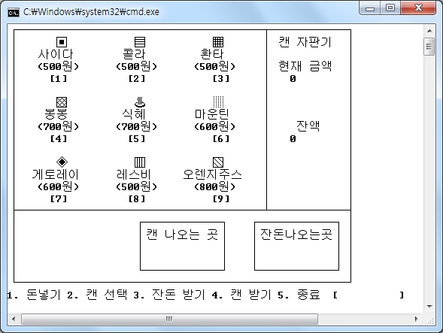
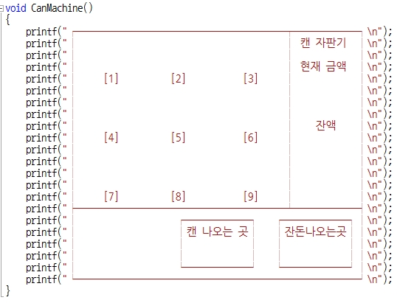
프로그램 – 메인 화면
CanMachine()함수를 이용하여 자판기의 기본 틀을 출력한다.

Slide 10
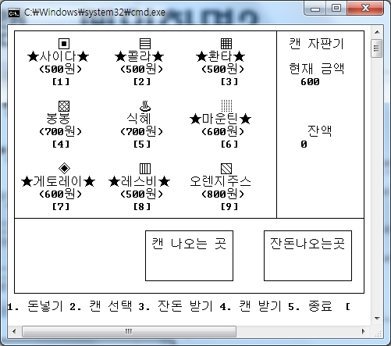
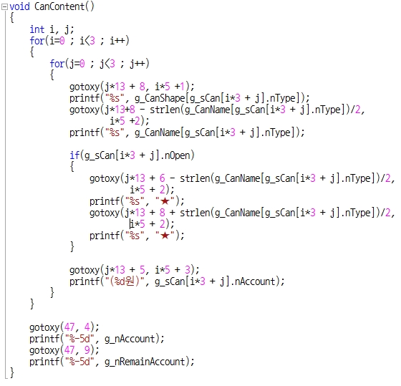
프로그램 – CanContent()함수-1
CanContent()함수를 통해 음료 별 모양과 이름 가격을 출력하고 현재 뽑을 수 있는 음료를 표시한다.
현재 금액과 잔액을 구분하여 출력한다.

Slide 11
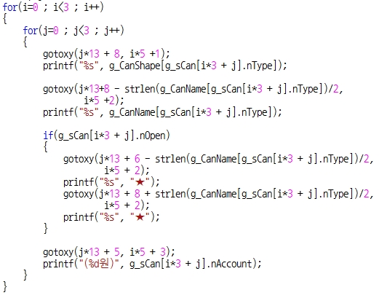
프로그램 – CanContent()함수-2
i가 증가하면서 1행부터 3행으로 이동
j가 증가하면서 1열부터 3열로 이동
각 캔의 특수문자를 출력
각 캔의 이름 출력
각 캔의 Open변수(뽑을 수 있는 캔) 판별
각 캔의 이름의 ½ 길이만큼 앞선 위치에 ★을 출력
각 캔의 이름의 ½ 길이만큼 뒤편 위치에 ★을 출력
j*13 : 각 열의 간격 13바이트
i*5 : 각 행의 간격 5칸
i*3+j : 인덱스 값이 0부터 1씩
증가
각 캔의 가격 출력

Slide 12
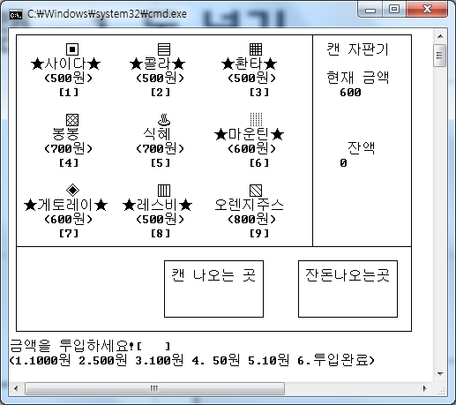
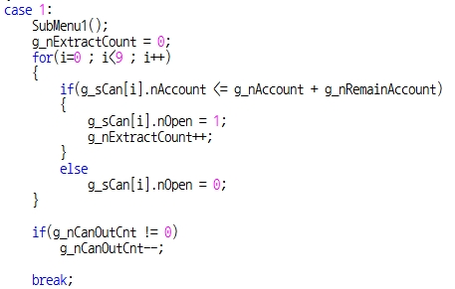
프로그램 – 1. 돈 넣기(1)
뽑을 수 있는 캔의 개수 0으로 초기화
현재 금액
잔액
각 캔의 가격
캔의 가격이 현재 금액과 잔액의 합보다 작거나 같으면 Open변수 (뽑을 수 있는 캔) 1을 입력 하고, 뽑을 수 있는 캔의 개수 1씩 증가
뽑은 캔의 인덱스를 저장하기 위한 g_nCanOutIndex 배열의 인덱스 변수로 쓰이는 g_nCanOutCnt변수가 불필요하게 증가 되는 것을 방지하기 위해 0이 아닐 경우 1감소 시킨다.
돈 넣기를 선택하게 되면, SubMenu1()를 호출한 뒤, 현재 입력된 금액에 따라 뽑을 수 있는 캔을 판별한다.

Slide 13
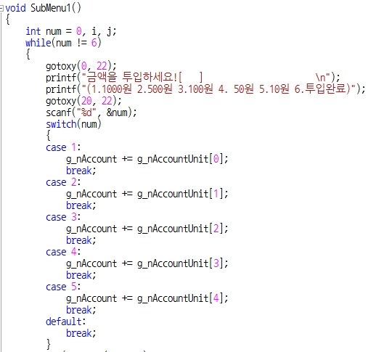
프로그램 – 1. 돈 넣기(2)
금액 투입 안내 문구를 출력한다.
입력 된 번호에 따라 현재 금액 변수에 단위 별로 금액을 더해준다.
입력된 번호에 해당하는 단위 만큼 금액을 현재 금액에 더함

Slide 14
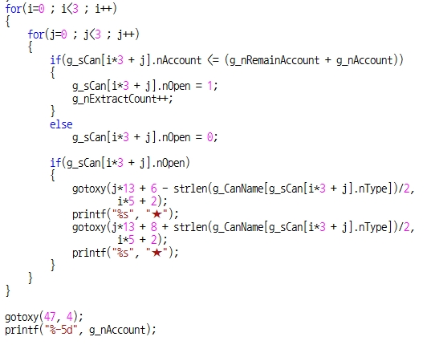
프로그램 – 1. 돈 넣기(3)
금액이 투입 될 때마다 뽑을 수 있는 캔의 상태 변수를 변경하고 자판기 화면에 뽑을 수 있다는 표시를 출력한다.

Slide 15
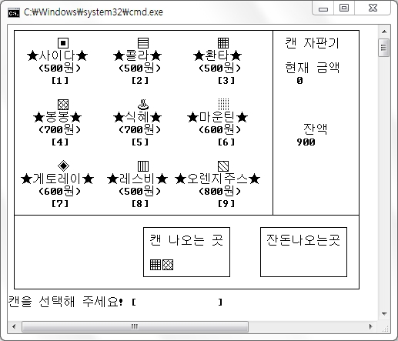
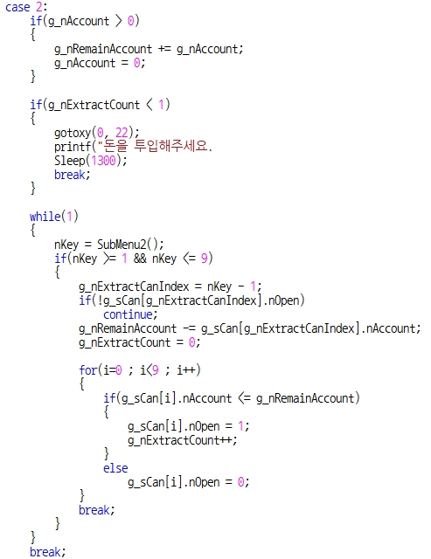
프로그램 – 2. 캔 뽑기(1)
잔액에 현재 금액을 더하고 현재금액 초기화
현재 뽑을 수 있는 캔의 개수가 0보다 작을 경우 경고 문구를 1.3초간 출력
입력된 캔의 번호 판별하고 캔의 인덱스는 0부터 시작되므로 캔 번호에서 1감소
입력 된 음료가
뽑을 수 없으면 하위 코드 생략
뽑은 음료의 가격만큼 잔액을 차감하고 현재 뽑을 수 있는 캔을 판별
캔 뽑기 선택 시 현재 뽑을 수 있는 캔의 개수를 체크한다.
SubMenu2()함수를 호출하여 받은 캔의 인덱스에 따라 금액을 빼준다.
CanOutput()함수에 의해 뽑은 캔은 쌓이게 된다.

Slide 16
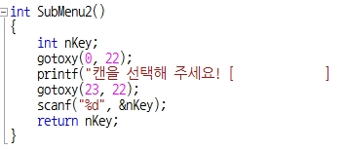
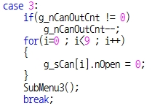
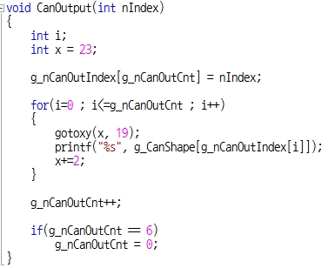
프로그램 – 2. 캔 뽑기(2)
SubMenu2()함수에서 사용자가 선택한 캔의 번호를 리턴 해준다.
CanOutPut()함수에서 사용자가 뽑은 캔의 인덱스를 저장하고 캔의 인덱스에 따라 ‘캔 나오는 곳’에 순서대로 출력해준다.
캔 뽑기를 선택하지 않은 경우에 대해서 이전 캔의 인덱스가 다시 저장되지 않도록 캔 출력 변수를 1 뺀다.
뽑은 캔의 인덱스를 순서대로 저장
저장된 캔의 인덱스 순으로 각 캔의 문자를 출력
출력 후 인덱스를 저장하는 배열의 다음 변수에 인덱스를 저장하기 위해 변수 값 1증가

Slide 17
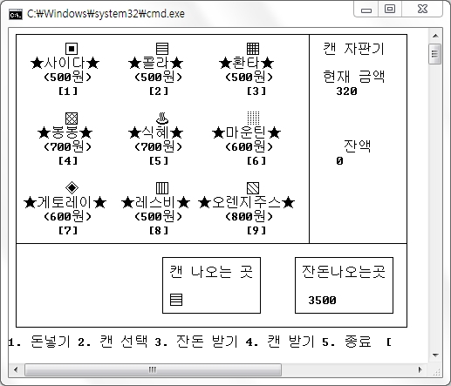
프로그램 – 3. 잔돈 받기(1)
잔돈 받기를 실행하게 되면, 자판기에 남는 잔액이 없으므로, 캔의 상태변수를 뽑을 수 없는 상태로 변경한다.
SubMenu3()함수를 호출하여 자판기의 잔액을 잔돈 나오는 곳으로 단위에 따라 출력 되도록 한다.

Slide 18
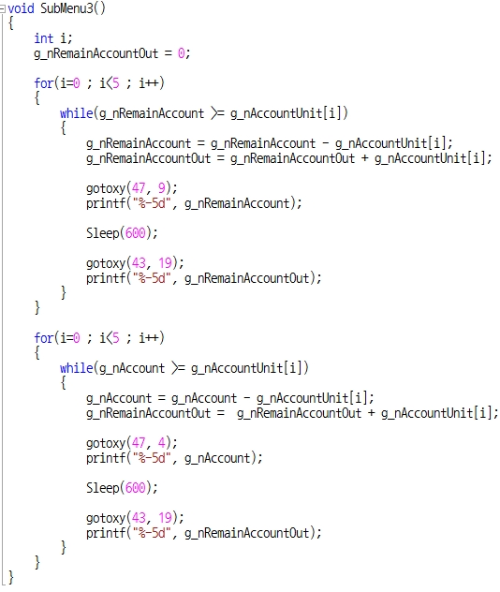
프로그램 – 3. 잔돈 받기(2)
잔돈 나오는 곳의 액수를 0으로 초기화 하고 잔액, 현재 금액 순으로 잔돈을 출력한다.
자판기에 입력된 금액이 돈 단위 보다 작을 때 까지 단위 만큼 금액을 빼고 잔돈 나오는 곳에 출력한다.
잔돈 받기 칸에 출력 될 변수 초기화
* 잔액에 있는 금액 반환
잔액이 단위 금액 보다 작을 때 까지 잔액에서 단위 금액을 차감하고 잔돈 나오는 곳의 변수에 차감한 금액을 더해준다.
* 현재 금액에 있는 금액 반환
현재 금액이 단위 금액 보다 작을 때 까지 현재 금액에서 단위 금액을 차감하고 잔돈 나오는 곳의 변수에 차감한 금액을 더해준다.

Slide 19
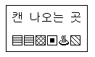
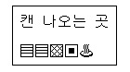

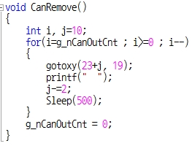
프로그램 – 4.캔 받기
캔 받기 입력 시, CanRemove()함수가 호출 되어 맨 오른쪽 칸 부터 2바이트 씩 x좌표가 감소 하며 공백을 출력하여 캔 나오는 곳에 출력된 캔을 0.5초마다 지운다.
제일 우측 문자 부터 공백을 출력하여 제거 한다.
문자는 2바이트이므로 2만큼 x좌표를 이동한다.

Slide 20
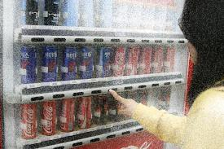
향후 개선 방향
실제 자판기 구동 원리와 작성한 프로그램의 알고리즘을 비교해보고 작성한 프로그램의 미흡한 점을 찾아 개선한다.
시중에 있는 다양한 자판기 형태에 따라 프로그램을 변경하여 작성해본다.

Slide 21
프로젝트 후기
실제 자판기 기능들에 비해 아직 부족한 점이 많지만 어느 정도 유사하게 표현한 것 같아 만족스럽습니다.
여기서 그치지 않고 조금 더 프로그램을 발전시켜 꾸며볼 수 있도록 노력하겠습니다.

